Slide 1





BÀI 64- TIẾT 1

Slide 2

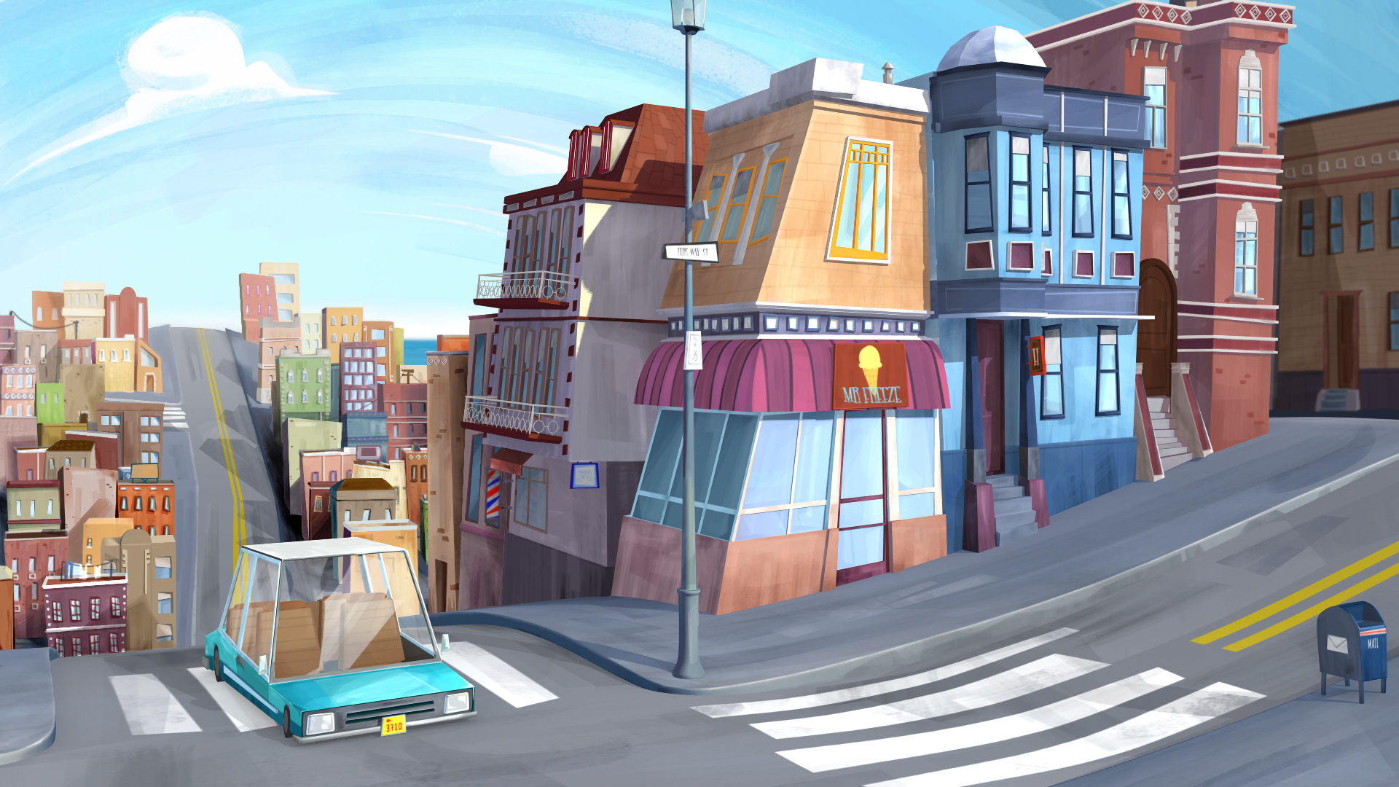



Slide 3
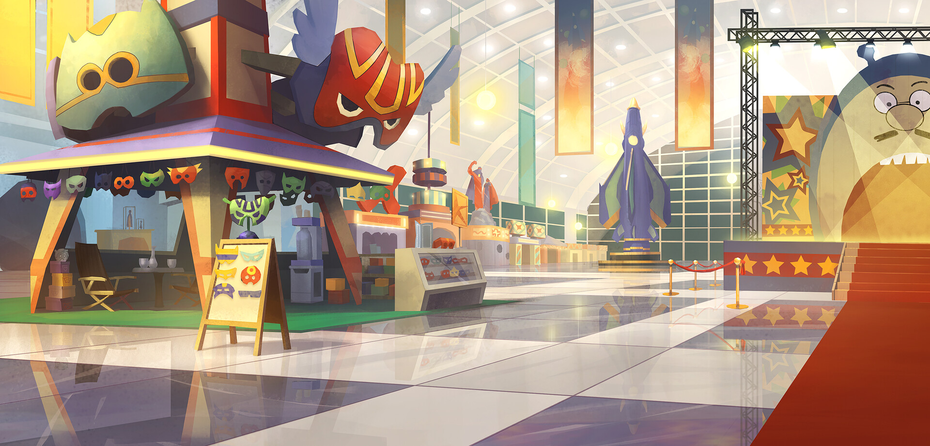

Thị trấn Pacmen có cất giữ một báu vật từ lâu đời. Người dân nơi đây tin rằng đó là vật mang lại sự may mắn cho họ trong mọi mặt cuộc sống.
Đó chính là viên kim cương quý giá có số tuổi đến hàng triệu năm đang được cất giữ rất cẩn thận trong một căn phòng tối ở trung tâm thị trấn.

Slide 4
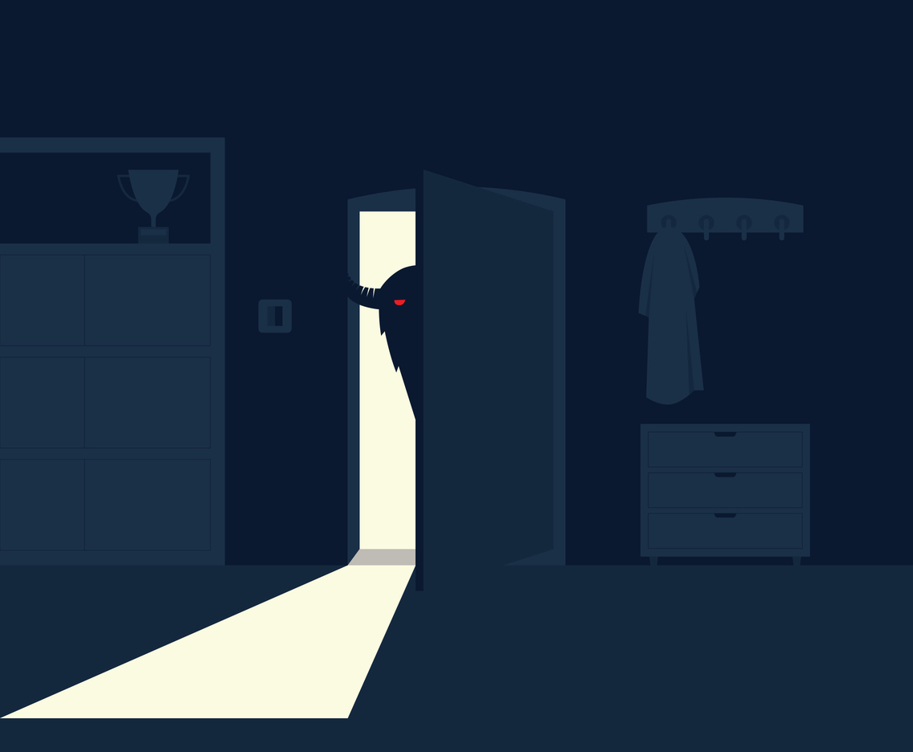


Thế nhưng chẳng may, một tối nọ, tên trộm khét tiếng Mipan đã biết và lăm le hòng trộm mất viên kim cương...

Slide 5
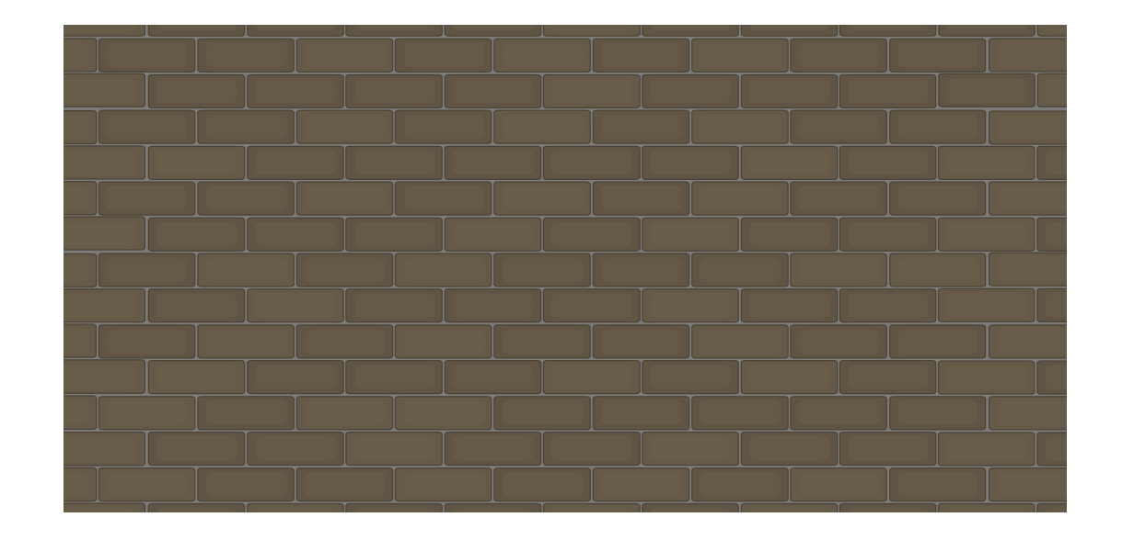










Hiện trường vụ trộm đã bị phong tỏa, cùng theo chân thám tử tập sự Jackie hoàn thành vụ truy tìm tên siêu trộm Mipan nhé!
Thu thập thông tin
Phá án
Chuẩn bị đồ nghề
Truy tìm dấu vết

Slide 6


Giúp Jackie nhận được những món đồ cần thiết cho hành trình phá án bằng cách trả lời đúng các câu hỏi sau nhé!

Slide 7
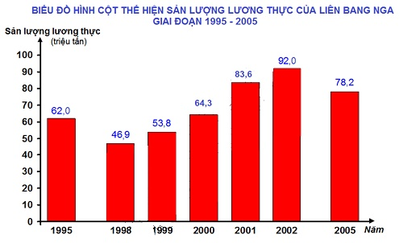
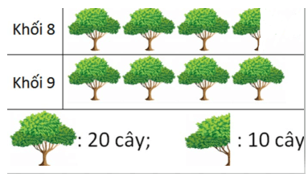

Chúng ta đã học các loại biểu đồ nào?
Biểu đồ tranh
Biểu đồ cột.
Bạn đã giúp Jackie nhận được vật phẩm

Slide 8
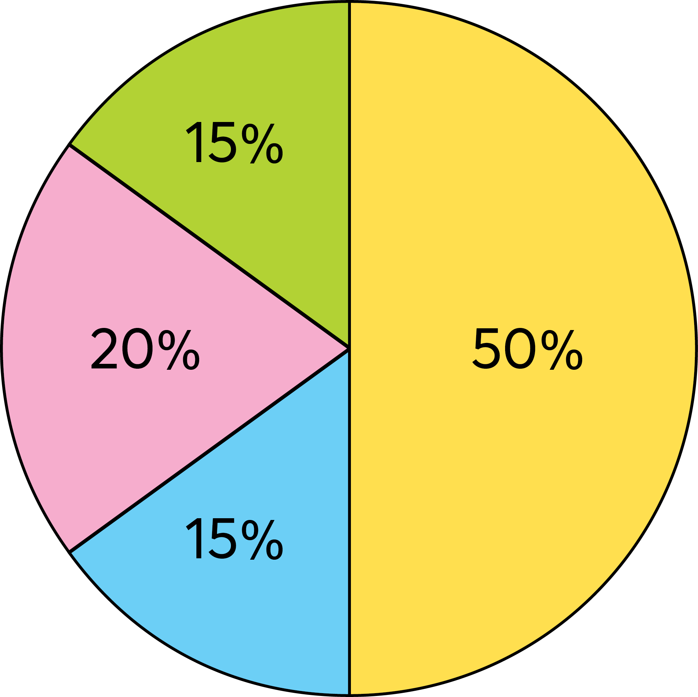

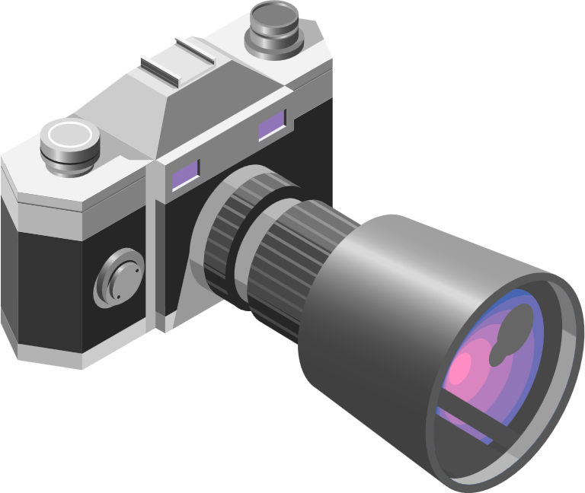
Đây là biểu đồ gì?
Biểu đồ hình quạt tròn
Bạn đã giúp Jackie nhận được vật phẩm

Slide 9
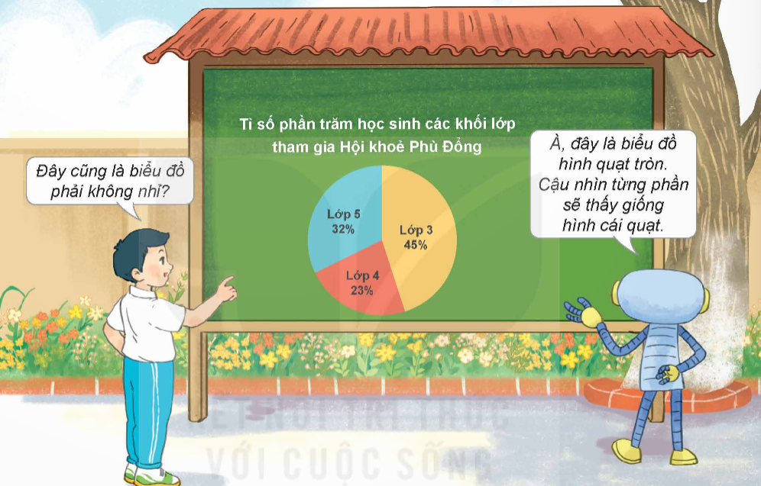

Slide 10


Cùng Jackie thu thập thông tin tên trộm bằng cách tham gia hoạt động sau nhé!

Slide 11
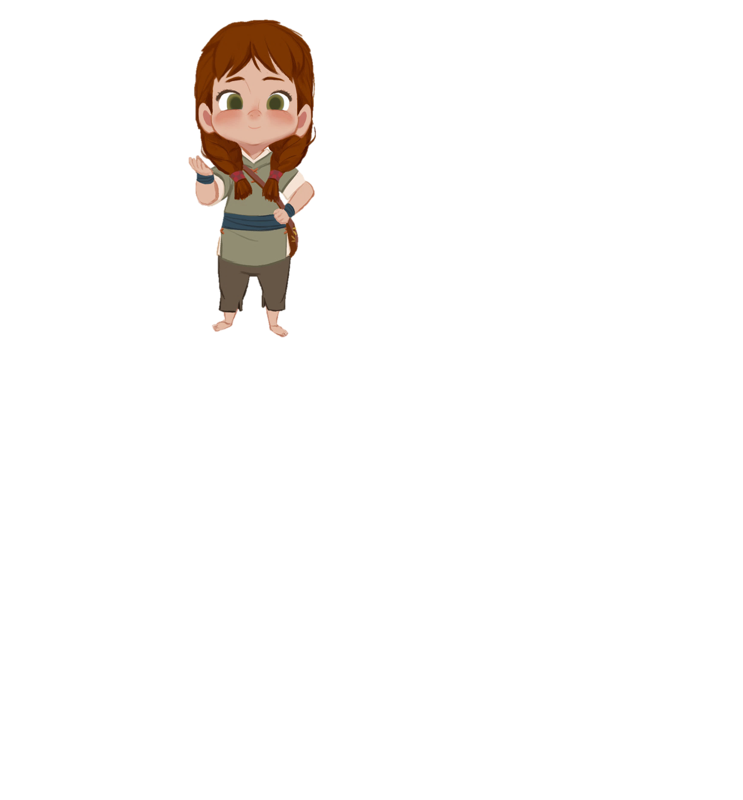

Nhìn vào biểu đồ trên, ta biết:
Có 45% số học sinh tham gia là học sinh lớp 3;
Có 23% số học sinh tham gia là học sinh lớp 4;
Có 32% số học sinh tham gia là học sinh lớp 5.
Lớp 4 23 %
Lớp 5 32 %
Lớp 3 45 %

Slide 12
b) Biết trường có tất cả 100 học sinh tham gia Hội khoẻ Phù Đổng. Hỏi trong số đó có bao nhiêu học sinh lớp 3?
Nhìn vào biểu đồ trên ta thấy có 45% số học sinh tham gia là học sinh lớp 3.
Vậy số học sinh lớp 3 tham gia Hội khoẻ Phù Đổng là 45 học sinh.
Lớp 4 23 %
Lớp 5 32 %
Lớp 3 45 %

Slide 13



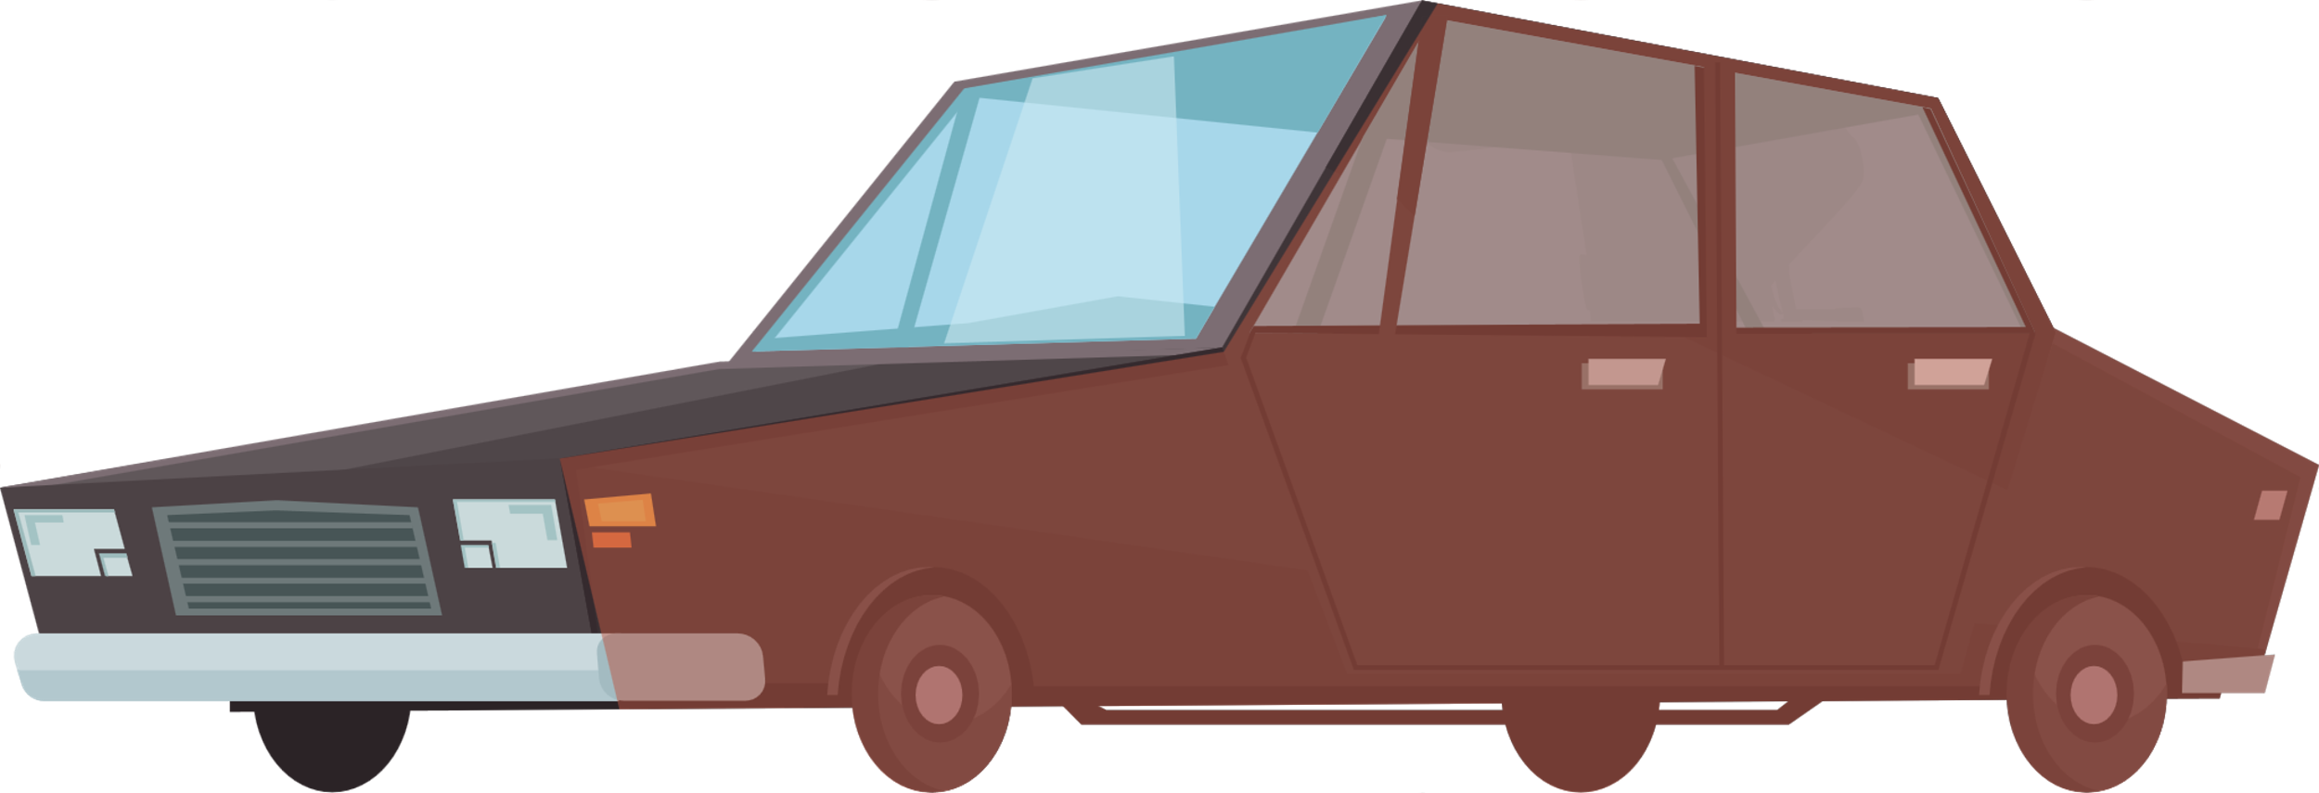
Để truy tìm được dấu vết của tên trộm Mipan, Jackie rất cần sự giúp đỡ của bạn trong các nhiệm vụ sau đây!

Slide 14
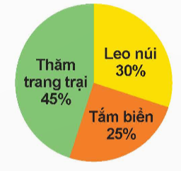
1. Kết quả khảo sát về hoạt động dã ngoại yêu thích của 100 học sinh được cho trong biểu đồ hình quạt tròn bên.
Hãy cho biết:
a) Có bao nhiêu phần trăm số học sinh thích leo núi?
b) Hoạt động dã ngoại nào được nhiều học sinh yêu thích nhất? Có bao nhiêu bạn yêu thích hoạt động đó?

Slide 15
1. Kết quả khảo sát về hoạt động dã ngoại yêu thích của 100 học sinh được cho trong biểu đồ hình quạt tròn bên.
Hãy cho biết:
b) Hoạt động dã ngoại nào được nhiều học sinh yêu thích nhất? Có bao nhiêu bạn yêu thích hoạt động đó?
Hoạt động thăm trang trại được nhiều học sinh yêu thích nhất.
100 × 45 : 100 = 45 (bạn)

Slide 16
1. Kết quả khảo sát về hoạt động dã ngoại yêu thích của 100 học sinh được cho trong biểu đồ hình quạt tròn bên.
Hãy cho biết:
a) Có bao nhiêu phần trăm số học sinh thích leo núi?
Có 30% số học sinh thích leo núi.

Slide 17
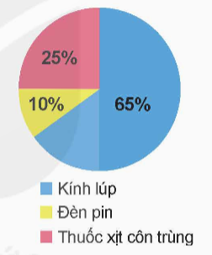
2. Trong chuyến đi đến vườn quốc gia của một nhóm học sinh lớp 5, mỗi học sinh đều mang một trong ba đồ vật: kính lúp, đèn pin và thuốc xịt côn trùng. Biểu đồ bên cho biết tỉ số phần trăm học sinh mang theo mỗi đồ vật đó.
Hãy đọc tỉ số phần trăm của số học sinh mang kính lúp, số học sinh mang đèn pin và số học sinh mang thuốc xịt côn trùng trên biểu đồ.
Số học sinh mang kính lúp chiếm 65%.
Số học sinh mang đèn pin chiếm 10%.
Số học sinh mang thuốc xịt côn trùng chiếm 25%.

Slide 18
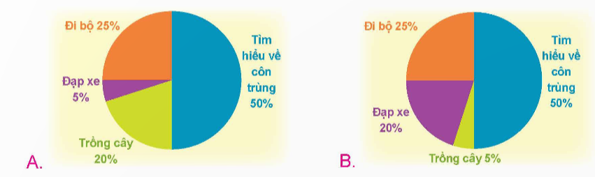
Chọn câu trả lời đúng.
Cho bảng số liệu:
3
Hoạt động | Tìm hiểu về côn trùng | Trồng cây | Đạp xe | Đi bộ
Tỉ số phần trăm số học sinh tham gia mỗi hoạt động vào lúc 5 giờ chiều | 50% | 5% | 20% | 25%
Biểu đồ nào dưới đây thể hiện số liệu trong bảng trên?

Slide 19




Đã phát hiện tung tích của Mipan!!!
Hoàn thành nhiệm vụ cuối cùng để phá án thành công nhé!

Slide 20
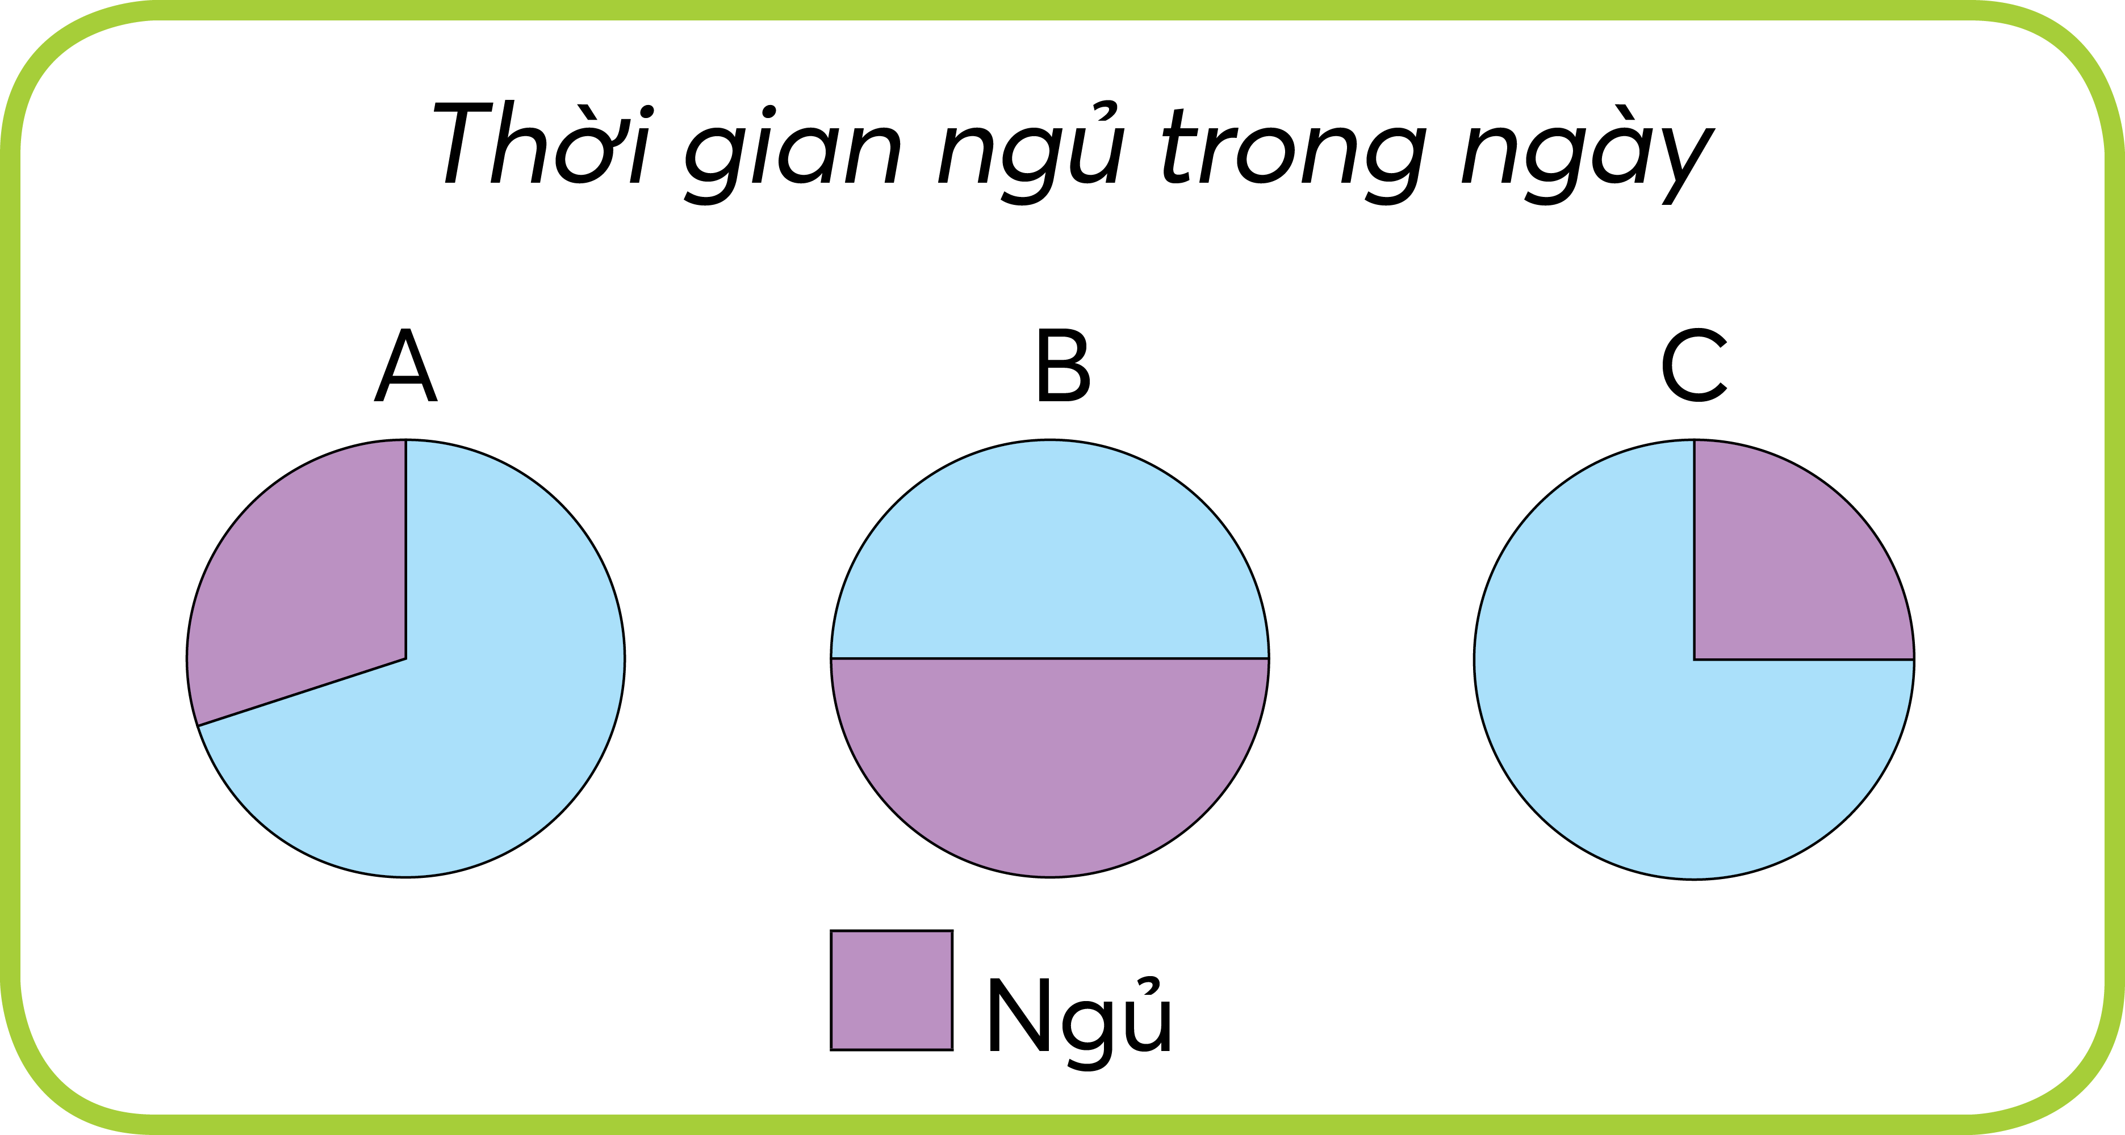
Thời gian ngủ trong một ngày của bà, mẹ và Bi lần lượt là 25%, 30%, 50%. Mỗi biểu đồ bên biểu thị thời gian ngủ trong một ngày của ai?
30%
Bi
25%
Mẹ
50%
Bà

Slide 21


Đã phát hiện và tóm được tên siêu trộm và gửi lại viên kim cương cho ngài thị trưởng. Còn Jackie thì được trở thành thành viên chính thúc của đội thám tử.

Slide 22


Slide 23


